Slide 1
Despigmentação aguda de íris após facoemulsificação
Talissa Flores Douaki, Márcio Andre Siqueira, Sabah Santos Karhawai, Fabiano Orsi, Marina Falcão, Guido Aquino Jr.
HOSPITAL CEMA
Atrofia da íris caracterizada por um estroma atrófico fino, midríase pupilar e extensa perda de pigmento da superfície da íris. A condição é de etiologia desconhecida, mas é possível a oclusão do círculo vascular maior da íris.
A atrofia isquêmica aguda da íris pode ser primária, que não têm relação clara com qualquer condição associada, ou secundária, como aquelas observadas no glaucoma agudo de ângulo fechado, no herpes zoster oftálmico ¹ ou na síndrome de isquemia pós-cirúrgica do segmento anterior. ²
As alterações da íris não progrediram após o episódio agudo e permaneceram estacionárias no caso por muitos anos. ³
Principais diagnósticos diferenciais: Uveíte anterior com atrofia setorial da íris na ausência de ceratite; Sindrome da dispersão pigmentar, Uveíte heterocrômica de Fuchs e outras menos frequentes.

Slide 2
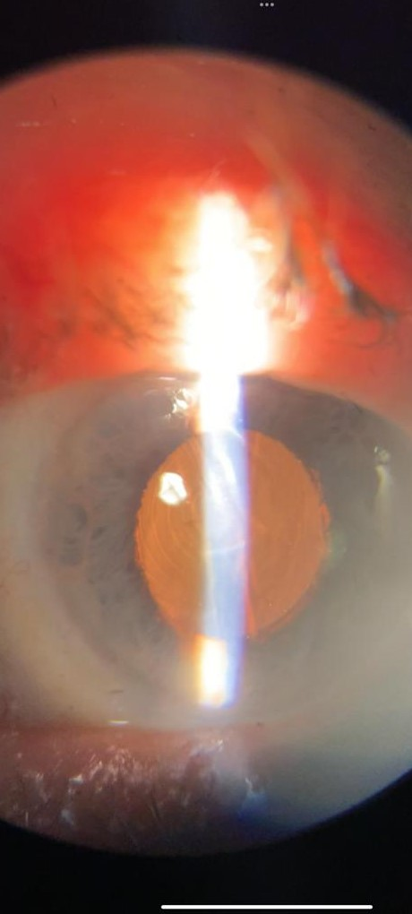
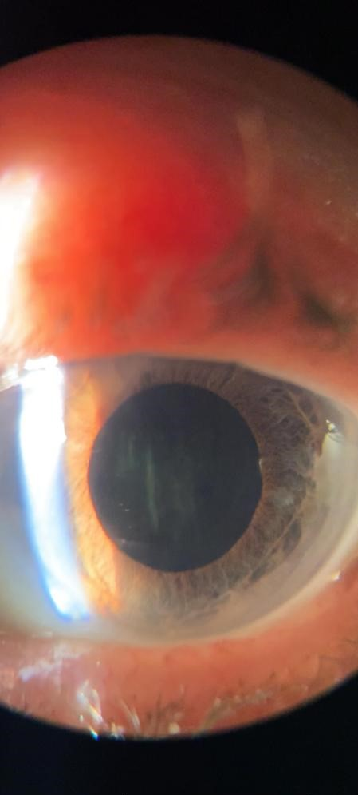
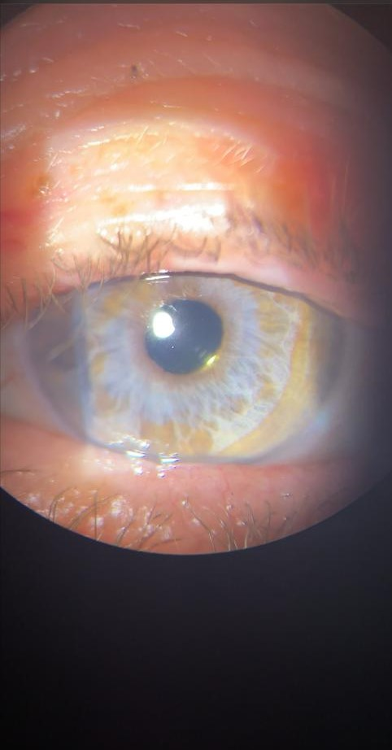
Evolução da atrofia...
..até a melhora da midríase sem comprometimento da acuidade visual final (avsc 20/20 AO)

